Slide 1



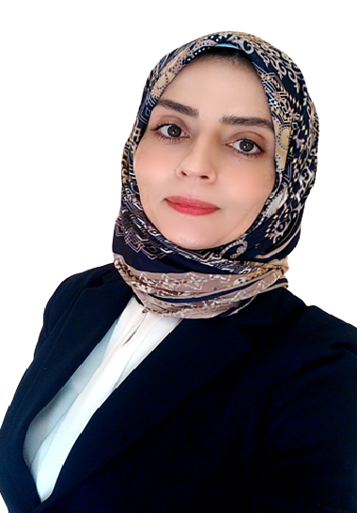
نظريات الاتصال الإعلامي
المحاضرة الثانية
النماذج الاتصالية.... العلاقات الأساسية بين عمليات التعرض والاستجابة
إعــــــداد
د/ شيرين فاروق ربيع
كود المقرر: DGM 122

Slide 2



المحاضرة الثانية
النماذج الاتصالية.... العلاقات الأساسية بين عمليات التعرض والاستجابة

Slide 3



المحاضرة السابقة تحدثنا فيها بشكل سريع وموجز حول النقاط التالية:
مفهوم الاتصال The Concept of Communication
مراحل تطوره الإنساني The History of Communication
أنواع الاتصال Types of Communication
وظائف الاتصال Communication Functions
عناصر العملية الاتصالية Elements of Communication Process
شروط كفاءة العملية الاتصالية، وأهم معوقاتها
Effective &obstacles) ( Communication Process

Slide 4
المحاور الرئيسية
مفهوم النموذج. Model Concept
وظائف النموذج. Model Functions
أبرز أنواع نماذج الاتصال. Types of Models
أ. النموذج الخطي أو أحادي الاتجاه (linear Model)
ب. النموذج التبادلي ( أو ثنائي الاتجاه) Interactive Dual Model
ج. نموذج الاتصال التفاعلي (Interactive Model)
أهم النماذج الاتصالية.
نموذج شانون ويفر M Shannon Weaver - نموذج لا زويل M Lazwell
نموذج شرام M Schramm - نموذج دوفلير Defleur M
- نموذج وستلي وماكلين Westley & Mclean M - نموذج رايت Right
الخلاصة. Summary
المصادر . References

Slide 5

المحاضرة الثانية
أولاً: مفهوم النموذج Model Concept
النموذج في الاشتقاق اللغوي يعنى المثال والتصور والاقتداء والتوليف وتجميع الأجزاء. وفى الإنجليزية Model يشير إلى معنى البناء أو الشكل أو التشبيه الذى يوضح العناصر.
ومفهوم النموذج من الناحية العلمية : عبارة عن توصيف مبسط لعملية الاتصال، يُعرض على هيئة رسم أو شكل يبين عناصر الاتصال، وتسلسلها والعلاقة بينها. والنماذج ذات فائدة كبرى لأنها تصور الموضوع المطروح بطريقة مرتبة توضح أبعاده بشكل مبسط.
فهي أدوات تصورية افتراضية للمتغيرات الهامة والعلاقات بينها. كما أنها أدوات مادية ملموسة لمساعدتنا على فهم أي نظام أو حدث معقد. والنموذج هنا لا يقدم صورة مطابقة تماماً للأصل ولكنه يقدم نموذجاً تصورياً تصغر به الأشياء وتتمثل العلاقات في رسومات ورموز.
هو إذن بناء شكلي أو صوري أو رياضي يعيد تقديم العناصر البنائية لأى حدث ويحاول تفسير علاقاته وفهم وظائف هذه الأحداث

Slide 6
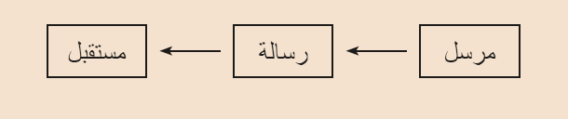
المحاضرة الثانية
مثال: للتوضيح، عندما يضع أحد مصممي الأزياء نموذجاً Model لقميص جديد، فسوف يقدم هذا النموذج في شكل رسومات أو يشرح لفظياً هذا النموذج، وسوف يشمل النموذج العناصر الرئيسية فيه مثل الصدر والأكمام، الأزرار والألوان.. ثم التناسق وطبيعة العلاقة بين هذه العناصر ثم استخداماته أو نوعية المستخدمين، هذه الجوانب هي تقريباً التي يقدمها النموذج في الإعلام عامة أو العلوم الاجتماعية بشكل أكثر عمومية، عندما يقول علماء الإعلام مثلاً أنَّ الاتصال يحتاج إلى مرسل ومستقبل ورسالة، يمكن عندئذ بناء نموذج يوضح وكما نرى بالشكل المرفق عناصر النموذج الثلاثة، وهي العلاقة بين هذه العناصر، والوظيفة التي يقوم بها كل عنصر والعناصر كلها، ثم تقديمها في شكل عبارات لفظية أو رسومات.
وعملية وضع هذه العلاقات في نماذج من أهم عطاءات علماء الاتصال منذ عشرات السنين في محاولة عملية جادة للتعبير عن عملية الاتصال في شكل صورة أو رسمة تبين عدد الأجزاء المكونة للظاهرة الاتصالية، وتفسر الأسلوب الذى تعمل هذه المكونات بمقتضاه، خاصة وأنَّه قد ثبت أن الناس يفهمون الأشياء عن طريق نماذج وتصورات فكرية جاهزة، فعندما تقول: أنا أفهم هذا الشخص فأنت تفهمه طبقاً لتصورك النموذجي الجاهز.

Slide 7
المحاضرة الثانية
ثانياً: وظائف النموذج Function of Model
يمكن حصر وظائف أغلب النماذج الاتصالية في خمس وظائف وهي:
1. اختصار المعاني والتعبير عن الحقائق العلمية المختلفة.
2. تنظيم المعلومات وتحديد القوى المادية والمعنوية الحاكمة للنموذج.
3. التحكم في الظواهر العلمية وتوظيفها لخدمة الإنسان: فالنموذج يعطينا تصوراً عن الظروف والمتغيرات، وعليه يمكن ممارسة عملية التحكم من خلال فهم الظروف و تحديد عناصر الظاهرة المبحوثة بشكل مادي ملموس نتمكن من خلاله في التحكم للوصول إلى المقصود.
4. التنبؤ والتوقع: فالنموذج يعطينا فهماً مبدئياً لظاهرة ما، هذا الفهم سوف يجعلنا نتوقع ونتنبأ بما قد يحدث في المستقبل وفي المواقف المشابهة، أي سوف نستفيد من النتائج التي اتضحت من خلال النموذج ونقيم علاقات جديدة لم تكن موجودة عند وضع النموذج.
5. تطوير الأبحاث العلمية: ففهم عمليات التأثيرات التي تحدث بمجال الإعلام، من شأنها مساعدة الباحثين على فهم القوانين والقواعد العلمية المنظمة للاتصال، وبما يساهم في تطوير قدرات الباحثين على استيعاب كافة المتغيرات.

Slide 8
ثالثاً: أبرز أنواع نماذج الاتصال. Types of Models
المحاضرة الثانية
- قدَّم علماء الاتصال عدة تصنيفات لنماذج الاتصال ومنها: -
أ: تصنيف النماذج الاتصالية من ناحية التكوين أو الهدف والتي بدورها تنقسم إلى:
نماذج بنائية Structural: وهي التي تصف الأجزاء المكونة للنظام وعناصره وعدده وحجمه وترتيب العناصر داخل النظام.
نماذج وظيفية Functional: وهي التي تصف العلاقة بين العناصر واتجاهاتها والقوى الموجهة وأهدافها في التأثير.
ب: تصنيف النماذج الاتصالية من ناحية مستوى أشكال الاتصال والتي تنقسم إلى:
نماذج الاتصال الذاتي والتي تتم داخل الأفراد.
نماذج الاتصال الشخصي والتي تتم بين فردين.
نماذج الاتصال الجمعي بين جماعات كبيرة أو صغيرة.
نماذج الاتصال عبر وسائل الإعلام الجماهيري.
نماذج الاتصال عبر الوسائط الرقمية المتعددة.

Slide 9

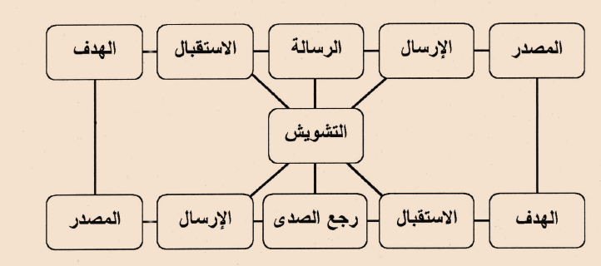
ج: تصنيف النماذج الاتصالية من ناحية درجة التفاعل بين العناصر، والتي تنقسم إلى:
نماذج خطية Linear أي رسم حركة العلاقة بين المرسل والمستقبل مثلاً في عملية الاتصال في اتجاه خطى) من وإلى( دون التركيز على التفاعل بينهما أو رجع الصدى Feedback من المستقبل إلى المرسل ثم العكس. وذلك مثل النموذج الخطى الآتي:
2. نماذج دائرية Circular التي تبرز عملية التفاعل ورجع الصدى وتعديل الرسالة وتفسير وتبنى الآراء أو تبادل الأدوار. بمعنى أن المرسل يرسل ويستقبل في نفس الوقت والمستقبل يستقبل ويرسل أيضاً، وهكذا يعكس النموذج عملية التفاعل الإعلامي في شكل دائري متداخل مثل هذا النموذج.

Slide 10
المحاضرة
الثانية
د: تصنيف النماذج من ناحية الشكل الذى تظهر فيه إلى:
1. نماذج لفظية : تبسط النموذج في شكل سلسلة من العبارات اللفظية التي توضح طبيعة الاتصال وعناصره وأهدافه. وقد كتب أرسطو وأفلاطون وغيرهما من العلماء القدامى والمعاصرون نماذجهم بالألفاظ واللغات.
مثال: نموذج هارولد لا زويل الشهير: من؟ يقول ماذا؟ لمن؟ بأي وسيلة؟ بأي تأثير؟
2. نماذج صورية: حيث يبسط النموذج في شكل صور أو حروف أو أرقام أو مجسمات أو رسومات تكون بديلاً عن الألفاظ وفى الغالب مصاحبة لهذه الألفاظ .فهى إذن نماذج لفظية مصورة كأن ترسم مثلاً وجهين متقابلين توضح عليهما عملية الاتصال بين فردين أو غيرهما من أشكال البيان اللفظي المصور.

Slide 11
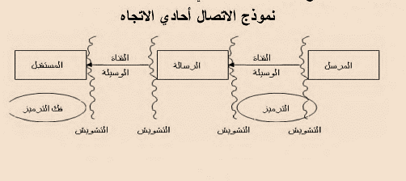
المحاضرة الثانية
وفى هذا الإطار سنجد أن الباحثين قد طوروا ثلاثة نماذج رئيسية هي على النحو التالي:
النموذج الخطي أو أحادي الاتجاه (linear Model)
منذ ما يدني على الستين عاماً، نظر العلماء إلى الاتصال على أنه أمر يفعله شخص لشخص آخر، وبهذا يشبه الاتصال بإعطاء حقنة في الجسد، حيث يقوم المرسل بوضع أفكاره ومشاعره في رسالة، ثم يحقنها من خلال وسيلة معينة ( حديث، رسم، كتابة... الخ) إلى مستقبل يقوم بنقل رموزها بطريقة تشبه ما أراده المرسل، وإذا ما قدر للرسالة أن تمضي من غير التشويش في خط واحد مستقيم، فإنه قد كتب لها النجاح، وقد يبدو هذا النموذج يسيراً، ولكنه البداية لفهم عملية الاتصال، ويمكننا رؤية هذا النموذج من خلال الشكل التالي:

Slide 12
المحاضرة الثانية
علماً بأن المرسل قد يكون رجلاً أو امرأة، والمستقبل قد يكون أحدهما.. وحينما يبدأ بالاتصال يختار رموزاً معينة ( لغة لفظية مثل عبارة السلام عليكم، أو لغة غير لفظية مثل الإشارة باليد للتحية، وقد يكون بهما جميعاً، إضافة إلى ابتسامة من الوجه) هذه الرموز تمثل الرسالة التي ترسل للمستقبل الذى عليه أن يفك رموز الرسالة ( يحللها ويفهمها) ليتحقق الاتصال.. لا حظ أن هناك تشويشاً قد يحدث للرسالة، وهذا التشويش يشمل أموراً خارجية كأصوات لعب الأولاد أو مكيف الهواء أو رائحة الدخان في مكان مزدحم.. هذا التشويش سيؤثر على الرسالة بكل تأكيد.. ويشمل التشويش أموراً نفسية لكل من المرسل والمستقبل بحسب حاله من الرضا أو الغضب أو الموقع الاجتماعي الذى يفسر الرسالة على أنها من أعلى إلى أسفل أو العكس، وهكذا .. ومن أنواع التشويش العضوي الذى يعني أن هناك عوامل بيولوجية تؤثر على الرسالة، مثل ضعف السمع أو المرض أو التعب البدني، وهكذا.

Slide 13
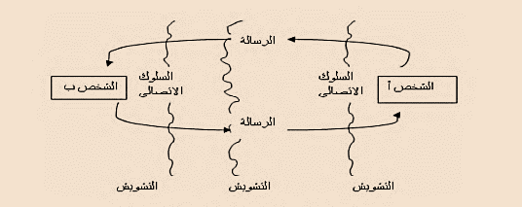
(ب) النموذج التبادلي (ثنائي الاتجاه) Interactive Dual Model
النموذج ذو الاتجاه الواحد لتفسير عملية الاتصال سهل الفهم، إلا أنه لا يعكس العملية الاتصالية بدقة. فقد كان النموذج السابق ( ذو الاتجاه الواحد) يتجاهل رجع الصدى ورد الفعل من المستقبل تجاه ما يستقبله من رسائل، لكن النموذج الاتصالي التبادلي أو (ثنائي الاتجاه) يتحول فيه المستقبل إلى مرسل ثم إلى مستقبل في وقت قصير جدا، بل حتى في الوقت نفسه. يمكن لنا أن نتصور كيف يتفاعل شخص مع خبر عن زواج أحد أصدقائه، حيث يتفاعل المستقبل مع الخبر، وتظهر أسارير الفرح على وجهه حتى قبل إتمام الخبر، ثم يرسل رسالة لفظية مستفسراً عن وقت الزواج، فيأتيه الجواب سريعاً أنه كان ليلة البارحة فيتحول الفرح إلى نوع من العتاب على عدم معرفته، وهكذا تتداخل الرسائل، ويصبح كلا من الطرفين مرسلاً ومستقبلاً في آن واحد. بل حتى خلال استقبال الرسالة يقوم كل منا بتفسير الرسالة والتفكير بشأنها، وهذا ما يفسر اختلاف التفسيرات للرسالة الواحدة بين الناس. ومن الممكن أن يحدث تشويش في هذه المرحلة بما يؤثر على فعالية الاتصال.

Slide 14
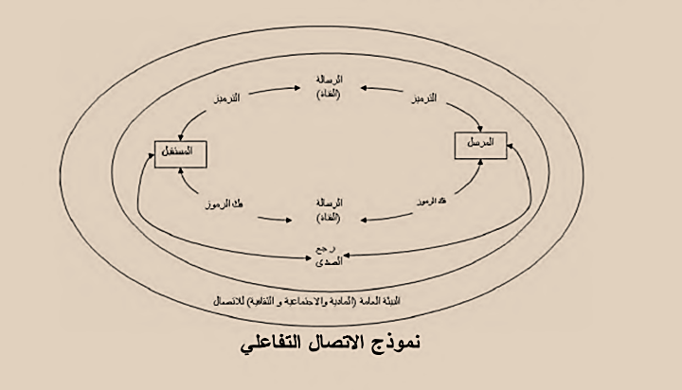
المحاضرة الثانية
ج) نموذج الاتصال التفاعلي Interactive Model
يحاول نموذج الاتصال التفاعلي أن يشمل كافة عناصر الاتصال الفاعلة كبيئة الاتصال، ورجع الصدى، وما سبق الاتصال، وما جاء بعده من سلوك اتصالي أو غيره. وهذه طبيعة العلاقات الاجتماعية، حيث إنها لا تنتهي، بل ينبني بعضها على بعض، فمدح أبيك لك على عمل قمت به هو نتاج أمور أخرى قمت بها، وموقف إيجابي منك، وقد يكون العكس صحيحاً، وهكذا.
الطبيعة التفاعلية للاتصال تشرح لنا طبيعة التأثير المتبادل الذى يحدث عندما نتفاعل مع بعضنا البعض، لأن الاتصال ليس ما يفعله شخص لشخص، ولكنه ما يفعله شخص مع شخص، فالاتصال يعتمد على العلاقة مع الطرف الآخر، وكلما كان الطرف الآخر أكثر مهارة في الاتصال كانت فرص النجاح فيه أكبر.
ويشرح النموذج التالي هذه الطبيعة التفاعلية للاتصال التي تشمل التبادل بين طرفي الاتصال والبيئة الاتصالية.

Slide 15
المحاضرة
الثانية
صعوبات وضع وتفسير النموذج
رغم الفائدة العلمية الكبرى لنمذجة عملية الاتصال، هناك عدد من المحاذير العلمية التي ينبغي أن نتفهمها في عملية وضع النموذج، وفى فهمه وتفسيره، وفى توظيفه والاستفادة منه، منها ما يلي:
1. النموذج يتأثر بشخصية الباحث ليس فقط، بل بطبيعة الدراسة وأهدافها، ولذلك يظل النموذج تعبيراً جزئياً عن الظاهرة المبحوثة، وهذا ليس قصوراً بل تعبيراً طبيعياً عن حدود تطبيقه.
2. إغفال بعض العناصر المهمة في توصيف عمليات الاتصال، فالنموذج يغفل بعض المتغيرات، وقد لا يرتبها الترتيب الصحيح، أو يغفل طبيعة العلاقات المتداخلة ويركز على أخرى مثلاً كل نماذج الإعلام تبدأ من "المرسل" الذى وضع الرسالة في رموز إعلامية وأوصلها للمتلقي.. بينما الدراسات والملاحظات العلمية تؤكد أن العملية Process لا تتم عبر هذا الإغفال والترتيب ببساطة.. فالمرسل أساساً من أين استقى معلوماته وكيف بنى خبراته وكيف تأثر بالرسالة والمتلقي قبل وضع رسالته، قد نفاجأ بأن الرسالة بدأت من المتلقي، أو بدأت من المجتمع، أو أن الجمهور هو الذى رتبها ، يقول أرثر كلارك Arthur Clarkeلايوجد خط فاصل بين أجزاء الاتصال، هذه الفواصل ستؤدى إلى إغفال طبيعة الاتصال الدائرية.

Slide 16
3. هذه النماذج نمت في بيئة الدراسات النفسية والاجتماعية، ورغم أنها تصلح أساساً علمياً رائعاً لفهم الإعلام، إلا أننا ينبغي أن نفهم طبيعة كل نموذج وأن تُدرس النماذج في سياق معرفي متكامل.
4. قد يعانى النموذج من إشكالية استخدام العبارات اللغوية والأرقام والرسوم وغيرها من الرموز Codes هذه الرموز التي نستخدمها في فهم الظواهر الاجتماعية هي نفسها ظاهرة اجتماعية قد تستعصى على الفهم السليم، عند وضع النموذج قد نضطر لوضع كلمات معينة ونحذف أخرى ونعدل في الرسومات.. أي أن وضع النموذج لن يكون موضوعياً، ويؤثر في الفهم المتحيز للنموذج.
5. تجميد عملية الاتصال، فالنموذج يقدم عمليات الاتصال في الحالة الساكنة فالرسوم والإشارات المادية الجامدة أمامنا قد تخدعنا أو تصور لنا أن الإعلام جامد مثل جمود الخطوط أو في اتجاهات متدفقة مثل خطوط الخريطة أو الرسمة، لكن المؤكد أن عملية الإعلام ديناميكية متداخلة متحركة في كل الاتجاهات، وليست ساكنة كما قد يخدعنا النموذج.

Slide 17
المحاضرة الثانية
أهم النماذج الاتصالية
نموذج شانون ويفر ( المعلومات):
يهتم هذا النموذج برصد اتجاه المعلومات في خط واحد، وهو نموذج هام لدراسة عمليات الإعلام خاصة فى حالة التفاعلات بين الأفراد. وضعه شانون Shanon وويفر Weaver في كتابهما:
The Mathematical Theory of Communication أ
النظريات الرياضية للاتصال ويقوم هذا النموذج على المعطيات الآتية:
- يعتمد النموذج على العناصر اللفظية الخمسة الآتية: مصدر يختار رسالة - يتم وضع الرسالة في كود - بواسطة جهاز إرسال يحولها إلى الإشارات - يقوم جهاز الاستقبال بفك الكود - يحولها إلى رسالة ذات هدف.
- كما ركز على مفهوم التشويش Noise الذى يعنى ببساطة أي شيء يحدث في الرسالة مخالف لما وضعه فيها المصدر، أي الاختلافات التي تحدث بين الإشارات المرسلة من المرسل والإشارة المستقبلة من المتلقي

Slide 18
والتشويش كما قدمه شانون قد يكون تشويشاً ميكانيكياً مادياً في الرسالة مثل: ضعف الإرسال الإذاعي أو ضوضاء الأولاد عند سماع نشرة الأخبار أو تآكل حروف الكلمات في المقال الصحفي المنشور، وقد يكون تشويشاً دلالياً يحدث داخل إدراك الفرد بسبب عدم قدرة الإنسان على التعلم وفهم اللغة.
الفقد Entropy أحد عناصر هذا النموذج، وهو يعنى الغموض أو عدم اليقين الذى يشعر به المتلقي بسبب غموض في المعلومات أو وجود نقص بها. فوفرة المعلومات هنا يرتبط بكفاءة الوسيلة وقدرتها على نقل المعلومات دون فقد، بينما قلة المعلومات يؤدى إلى التشويش، خاصة وأن ما يخرج من الوسيلة لن يكون أكثر مما يدخل بل هو أقل في الغالب

Slide 19
المحاضرة الثانية
- • ركز النموذج بسبب الفقد والتشويش على مفهوم التطويل أو الحشو Redundancy فالحشو في الكلمات والمترادفات والجمل مسألة موجودة في كل لغات العالم، وقد ثبت أن استبعاد كثير من الحروف والجمل قد لا يفقد الرسالة مقصدها، وفى دراسة على اللغات الأوروبية الكبرى ثبت أن نسبة الحشو قد تصل إلى 50% من الصياغات الموجودة.
- ولكن بسبب الفقد الحادث في عملية الاتصال فإن الإسهاب والإطالة يمكن أن تكون مفيدة وتقلل من نسبة الغموض وتزيد من ثقة المتلقي في الرسالة وفى قدرة المصدر على بناء رسالته بمعانيها الهادفة.
- هذا النموذج صار أساساً علمياً لعدد من النماذج الهامة، حيث أضاف نوربرت وديفلور ما اعتباره نقصاً في نموذج شانون وويفر وهو التأكيد على عملية التفاعل الدائرية بين العناصر الخمسة وإبراز رجع الصدى في بناءات النموذج.

Slide 20
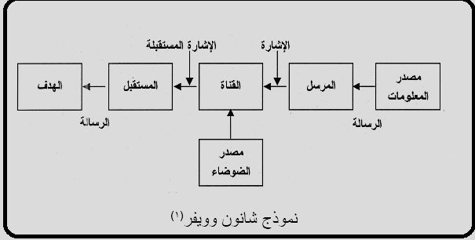

Slide 21
المحاضرة
الثانية
2. نموذج شرام ( كيف يتصل الإعلام).
يُعد ولبور شرام أحد رواد الاتصال الجماهيري، إذ اعتبره البعض الأب المؤسس في ميدان دراسة الاتصال الجماهيري، ومن أشهر أعماله دراسة عمليات وتأثير الاتصال الجماهيري.
كان ولبور شرام قد صمم نموذج للاتصال لكنه لم يأخذ بعين الاعتبار في حينه العديد من المتغيرات الاجتماعية والاقتصادية والثقافية والتكنولوجية التي تؤثر في عملية الاتصال الجماهيري، لذا فقد أعاد شرام تطوير هذا النموذج مرتين وفى المرة الأخيرة أكد شرام من خلال نموذجه المطور على أن العملية الاتصالية تتم في اتجاهين بالنسبة للمرسل والمستقبل، وأكد فيه على أهمية الترميز كعملية أساسية فرعية يقوم بها كل فرد في عملية الاتصال الجماهيري، مؤكداً أن الاتصال الذاتي الذي يتم بين الفرد وذاته هو الذى يسمح للفرد أن يتخذ قراراته بناء على المعلومات التي يستقبلها، وبالتالي يمكنه من تنظيم إدراكه عن الأشخاص والأحداث والمواقف التي يتعرض لها سواء كان مرسلاً أو مستقبلا.

Slide 22
وتوسع شرام في نموذجه ليشمل الظروف المحيطة بالعملية الاتصالية، ففي النموذج نجد أن شرام يشير إلى الدوائر الكبيرة على أنها الإطار الدلالي، أو التجربة المتراكمة عند المرسل والمتلقي. والمنطقة المحصورة بين الدائرتين المتلاقيتين تمثل الخبرة المشتركة بينهما. والمصدر يستطيع وضع أفكار في رموز، ويستطيع المتلقي أن يفك هذه الرموز فقط على أساس خبرة كل منهما. فإذا لم نكن قد تعلمنا اللغة الروسية. فأننا لا نستطيع أن نصيغ أفكارنا بالروسية، أو أن نفك رموز اللغة الروسية، وعلى هذا الأساس فإنه إذا كانت الدوائر فيها جزء كبير مشترك، يصبح الاتصال سهلا، أما إذا لم تتقابل الدوائر، وإذا لم يكن هناك تشابه في الخبرة، يصبح الاتصال مستحيلا. وإذا كانت الدوائر فيها جزء صغير مشترك، أي إذا كانت خبرة المصدر والمتلقي غير متشابهة أو مختلفة إلى حد كبير، في هذه الحالة يصبح من الصعب جدا نقل المعنى المطلوب من شخص إلى آخر. وهذا يعكس الصعوبة الكبيرة التي تواجه الفرد الذى يتصل بفرد آخر ينتمي إلى ثقافة أخرى تختلف اختلافا كبيراً عن ثقافته.

Slide 23
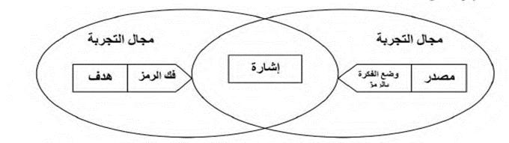
المحاضرة الثانية
والرسالة ليست بالبساطة التي قد تبدو عليها ظاهريا، فكثير من المعاني تكمن خارج الكلمات المنطوقة. وطريقة نطق الكلام والحركات التي يقوم بها الفرد حينما يتحدث تعطي مدلولات أو معان قد تختلف أو حتى تتناقض مع ما يقوله من كلمات. وينظر شرام إلى عملية الاتصال الجماهيري على أنها عملية دائرية، فكل فرد يضع أفكاره في كود ويفسر ما يتلقاه ويستجيب ويصحح هذا الاعتقاد القديم بأن الاتصال يتجه ناحية واحدة من المرسل إلى المتلقي.

Slide 24
المحاضرة الثانية
والمعروف أن للنتائج الموجودة في نموذج شرام، والتي كانت لأبحاث لازرفيلد الميدانية الفضل في الوصول إلى مفهوم التجمعات Clusters وتقول أن وسائل الاتصال الجماهيري نادراً ما تؤثر بشكل مباشر على الجمهور. فكل فرد عضو في جماعة وتأثير وسائل الاتصال يصبح أسهل وأكبر إذا غذينا المجموعات الصغيرة بالأفكار والمعلومات عن طريق بعض الأفراد ( قادة الرأي) الذين يستقبلون الرسائل الإعلامية. وبهذا يصبح التأثير الرئيسي لوسائل الاتصال على الأفراد تأثير غير مباشر، بل يتم عن طريق وسطاء، وأن تأخذ في الاعتبار أن الأفراد يتأثرون بآراء أفراد مثلهم (هم غالباً قادة رأي في جماعاتهم)، كذلك لا يهمل شرام عنصر رجع الصدى.

Slide 25
يكون للاتصال تأثير إذا أدركنا مضمون الوسائل، لذلك فهناك عدة شروط ينبغي أن تحقق من أجل نجاح الرسائل وفقاً لرأي شرام، وهي :
يجب أن تكون الرسالة ملفتة للنظر.
ينبغي أن تحمل علاماتها خبرة مشتركة لتجارب متشابهة.
ينبغي أن تتعلق بحاجات المستقبل.
ينبغي أن تحتوي الرسالة على وسيلة لتحقيق هذه الحاجات.
وتنجح الرسالة إذا توافر لها عاملان أساسيان: إذا تلاءمت مع مستوى الإدراك للفرد والمجتمع، واتفقت مع الميول والاتجاهات والقيم والمعتقدات ومع الأهداف المستقبلية دون أن تجرح أو تصادم عواطفهم ومشاعرهم. والعامل الثاني: تنجح الرسالة إذا عرفت ظروف إرسالها- أين ومتي ترسل وما هي شخصية المستقبل وما هي العلاقات بين الجماعة التي ينتمي إليها المرسل؟

Slide 26
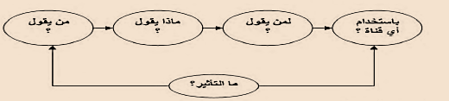
المحاضرة الثانية
في عام 1946 اقترح "لا زويل" عالم السياسة الأمريكي، لتحديد مجالات أبحاث الاتصال أو شرح عملية الاتصال الإجابة على الأسئلة التالية:
Who- من ؟؟
Says what- ماذا يقول؟
To whom لمن؟
In wish Channel بأي وسيلة؟
With What Effect وبأي تأثير؟
ويقول لا زويل أن دراسة الاتصال عملية تحاول أن تركز على الاجابة على سؤال واحد أو أكثر من تلك الأسئلة، ويقول أيضا إن أي عملية يمكن دراستها بطريقتين: فإما أن تدرس التكوين أو البناء Structure أو تدرس الوظيفة Function .
3. نموذج لا زويل

Slide 27
- الوظائف الأساسية للاتصال من وجهة نظر لا زويل هي:
سرد الأخبار: أي إحاطة الجمهور بما يحدث في البيئة.
التوجيه عن طريق المقالات.
3. نقل التراث الاجتماعي من جيل إلى آخر.
وتبقى الميزة الرئيسية لنموذج لازويل هو التركيز والعرض الموجز لأهم عناصر الاتصال، وهو يستمر في الحفاظ على فائدته.

Slide 28
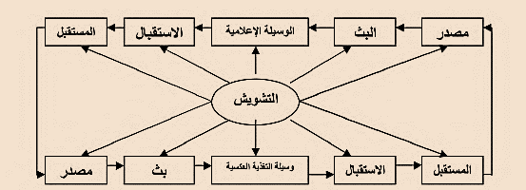
المحاضرة الثانية
44. نموذج دوفلير:
يركز هذا النموذج على التشويش الذى يمكن أن يحدث في أي مرحلة من مراحل الاتصال، فهو ليس محصوراً في مرحلة واحدة فقط، كما يبين الشكل وتحدث العملية الاتصالية في مرحلتين: المرحلة الأولى عملية اتصالية عبر وسيلة إعلامية، والمرحلة الثانية عملية رجع الصدى.

Slide 29
المحاضرة
الثانية
يعتبر نموذج ملفين دوفلير من أكثر النماذج اتساعاً وشمولية بحيث يكاد يضاهي النظرية الاجتماعية الكاملة من حيث أخذه بالأبعاد الثلاثة الأساسية لعملية الإعلام الجماهيري. النظام الاجتماعي باعتباره أعمالاً ومكانات مستقرة ومتكررة تحدث وفق نمط معين. ثم النظام الثقافي باعتباره مناخاً يعيش فيه النظام الاجتماعي ويتأثر ويؤثر فيه. ثم البعد السيكولوجي عند أولئك الذين يقومون بأدوار في النظام الإعلامي. لهذا فالنظام الثقافي، والنظام الاجتماعي، ونظم الشخصية ( البعد السيكولوجي) هي في واقع الأمر أنواع مختلفة من التجريد لنفس المعلومات الأساسية، أي تجريد للسلوك العلني والرمزي الذى يقدم عليه الأفراد. وهي أيضا تجريدات صحيحة توفر أساساً لأنواع عديدة من التفسيرات والتنبؤات. وبشكل عام، قد يكون من الصعب أو من المستحيل علينا أن نفهم بشكل كامل واحدة من تلك التجريدات بدون الإشارة إلى التجريدات الأخرى.
على أن دوفلير لم يقدم نظرية متكاملة في التفاعل الاجتماعي وربما في الاتصال الجماهيري، إلا أن الميزة الأساسية لنموذج دوفلير هو أن نموذجه أشار إلى مؤسسة كانت مهملة في الدراسات السابقة، وهى المؤسسات المسيطرة والمنظمة والمعجلة لعملية الاتصال الجماهيري، ومن الطبيعي أن دوفلير قد طبق نموذجه على ظروف المجتمع والنظام الأمريكي، ولكنه مفيد أيضا لظروف جميع أنظمة الاتصال الجماهيري في البلدان الرأسمالية الأخرى.

Slide 30
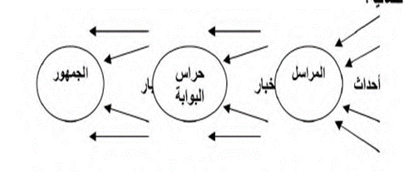
5. نموذج وستلي وماكلين ( العلاقات الدائرية) .
وضع النموذج بروس وستلى Bruce Westely ومالكولم ماكلين Macolm Mclean
يركز هذا النموذج على دور حراس البوابة Gatekeepers في العملية الاتصالية. وحراس البوابة هم الأشخاص الذين بإمكانهم أن يحذفوا أو يضيقوا أو يعدلوا على الرسالة الإعلامية، وهم موجودون على امتداد السلسلة الاتصالية
هذا النموذج له عدة خصوصيات هامة، فقد جمع بين الاتصال الشخصي والاتصال الجماهيري في علاقات دائرية تبدأ بهما جميعاً، كما ركز على رجع الصدى المتبادل، وراعى أن التأثير لا يتحقق بالرسائل المقصودة والهادفة Purposive من المصدر أو المتلقي بل يحدث أيضاً مع الرسائل غير الهادفة non purposive حيث يحوى المحتوى معلومات لم يقصدها المصدر أساساً أو يتعرف الجمهور لمقالات أو صور لم يهدف التعرض عليها.

Slide 31
المحاضرة الثانية
ويتكون النموذج من العناصر الأربعة الآتية:
أولاً: الفرد يشاهد الأحداث والأشياء: فالاتصال في نظره يبدأ من الأفراد وليس من وسائل الاتصال، وهذا الفرد قد يكون مراسلاً لصحيفة فيختار بعد المشاهدة المعلومات التي سوف ينشرها، الاختيار هنا سيتم عبر حواس مثل السمع والبصر كما يتم عبر احتياجاته وما يعتقد أنه صواب.
ثانياً: ظهور مصدر للمعلومات: يعنى فرد أو جماعة أو نظام اجتماعي تصدر عنه المعلومات ويقوم باختيار الأحداث الملائمة.. مثل المدرس عندما يتصل بطلابه، أو الوزير عندما يتحدث، أو ضابط الشرطة عندما يفسر الحدث.. هذا المصدر( أ ) يتأثر بوجود الفرد(ب)الأحداث يمكن مشاهدتها بدون (أ) ولكن يحدث التأثير بين(أ)وبين (ب) بسبب حاجة الجمهور لهذا. (يعنى الوزير مهم للإعلان عن الحدث رغم أن الحدث قد يراه الجمهور بدونه).

Slide 32
المحاضرة الثانية
ثالثاً: المعلومات الإخبارية أو احتياجات الجمهور: عندما يكتب الكاتب أو يظهر قارئ النشرة الإخبارية، سوف يقدمون من خلال الوسائل الجماهيرية معلومات ومواقف مفهومة وهامة ومتوقعة.. المصدر المذيع لن يهتم بالمصدر (الوزير) إلا إذا كان مهتماً بالموضوع المهتم به عندما لا يكون لدى وزير الداخلية علاقة بالأحداث الكروية فلن يهتم به المذيع أو يسأل عن بطولة الأمم الأفريقية(المذيع أو الصحفي) هنا سوف يختار ما يقوله المصدر (الوزير) وسوف يتجاهل بعض ما يقوله وسوف يصيغ ما يقوله في رسائل لغوية طبقاً لاحتياجات الجمهور. وقد نتساءل: لماذا يهتم الصحفي (أ) بمصادر المعلومات (ب) لخدمة الجمهور ( ج)؟ لأن (أ) مع الأيام يشعر أن وظيفته هي خدمة الجماهير ولن يستمر في عمله إلا إذا حقق هذا وأنه يعمل كوكيل او ممثل للمتلقي، وعليه أن يشبع احتياجاته، والأهم أن كل هذا يتم في سياق النظام الاجتماعي وحاجاته، فالفرد والمراسل والمصدر داخل هذا النظام ولكل أدواره الوظيفية واحتياجاته.

Slide 33
رابعاً :علاقات الصحفي(أ)بالمصدر(ب)وعلاقات(أ) بالوسيلة(ج)وعلاقات الجمهور (هـــ) بالصحفي وعلاقات المصدر بالجمهور.. كلها يحدث فيها تأثر وتأثير.. عمليات التأثير المرتد Feedback قد تكون مقصودة وقد تكون غير مقصودة، وكل منها يمثل بوابات في عملية الاتصال، وكل هذه العناصر أو العمليات تتم في علاقات دائرية مستمرة.

Slide 34
المحاضرة الثانية
6. نموذج رايت)الوظيفة والدور(:
وضع هذا النموذج تشارلز رايت Charles Wright في دراسته التحليل الوظيفي للاتصال الجماهيري Functional Analysis and Mass Communication وذلك منذ سنة 1960
يركز هذا النموذج على الوظائف والأدوار التي يقوم بها الإعلام. يجيب عن السؤال البارز: ما المهام الظاهرة أو الكامنة التي تعود على المجتمع والجماعات الفرعية والأفراد وراء المقالات والمواقع أو النشرات أو الأفلام..؟
وقد دارت هذه الوظائف بين الإخبار والتفسير والتوجيه ونقل الثقافات العامة فضلاً عن الترفيه، وتكاد هذه الوظائف تكون هي القوائم المشتركة عند كل باحث في الإعلام، كما قارن رايت بين الوظائف الظاهرة أو الكامنة، وبين الوظائف المطلوبة وغير المطلوبة باعتبارها جميعاً وظائف يؤديها الإعلام رغم اختلاف بعضها عن بعض.

Slide 35
المحاضرة الثانية
وسوف نركز هنا مع رايت على وظيفة الأخبار التي تتلخص الأهداف المطلوبة عندئذٍ من نشر الأخبار في:
• سريان المعلومات يوفر غالباً إنذاراً سريعاً عن التهديدات الاجتماعية أو السياسية والمخاطر البيئية مثل الأوبئة والزلازل والحرائق.. هذه الإنذارات التي يقدمها الإعلام للجميع توفر شعوراً بالمساواة بين الجميع وقد يشعر بها الطبقات الدنيا أو الأقليات أكثر من غيرهم، فالتنبيه على الأمطار أو انقطاع المياه أو التوعية الصحية يشعر العامة أن الجميع متساوي.
• الأخبار تحقق الاحتياجات اليومية للأفراد والجماعات، كما تحقق المعلومات عن الأحداث الروتينية العامة.
• إضفاء هيبة ومكانة على من يتعرف على المعلومات، مركز الأفراد في المجتمع بما يرتبط كثيراً بمعرفة ما يدور من أحداث، كما أن المعلومات تضفى نوعاً من الشرعية على الجماعات الصغيرة والأفراد.

Slide 36
المحاضرة الثانية
سريان المعلومات وتكرارها يحقق نوعاً من تطبيق أنماط اجتماعية وقيمية معينة فالأخبار حول الفساد أو العنصرية بين الدول ...هذا وغيره يطبق أنماطاً اجتماعية معينة ويرسخ شرعية أم عدم شرعية بعض القيم. كما أن وسائل الإعلام تعمل على إعادة تأكيد هذه الأنماط الاجتماعية بفضح الانحرافات للرأي العام والسيطرة على السلوكيات المعيبة.
الأخبار تساعد على تحقيق الاتصال الثقافي وتطويره بالسلب أو الإيجاب.

Slide 37
أما الأهداف غير المطلوبة فتتلخص في:
• تعرض المجتمع لعدم الاستقرار خاصة عند عدم القدرة على فرض رقابة على نوعية الأخبار.. فأخبار المجتمعات الأخرى المتقدمة قد يزيد درجة الحسد والكراهية وينشر الخوف والإحباط عند العامة والجماعات الفرعية
• قد تجعل الأخبار الأفراد والجماعات يشعرون بالذعر وعدم القدرة على حل هذا القدر من المشاكل، وقد يصاب قدر من الناس باللامبالاة السياسية والاجتماعية، أو حدوث انقسام سطحي غير مفيد.
• ازدياد جرعات الأخبار تستنزف مجهودات الناس، وتعلم البعض الانحراف.
• بعض الجماعات أو الصفوة قد تتعرض لضياع نفوذها أو كشف أسرارها للخصوم أو فقد السيطرة على أعضائها بسبب سريان الأخبار في كل مكان.
• قد تصبح الأخبار وسيلة للغزو الفكري من الدول الأجنبية وإشاعة التقاليد الضارة، وقد شاع هذا مع النمو الطاغي للاتصال الإلكتروني.
أمَّا الهدف غير المرغوب في مجال الترفيه فإن وسائل الإعلام تحول أنظار الناس بالترفيه عن القضايا الجادة، وتجنب الناس العمل المفيد، وتهبط بمستوى الذوق العام، وتتيح الاسترخاء أو الهروب كما تضعف التسلية السطحية النواحي الجمالية. فالثقافات الجماهيرية المتدنية تبتلع ثقافة الصفوة العليا.. وبهذا يمكن القول إن التحليل الوظيفي Functional Analysis كما قدمه رايت فى نموذجه يعد تفسيراً مقبولاً لأهداف الإعلام في معظم المجتمعات رغم الانتقادات.

Slide 38
خاتمة
جاءت هذه المحاضرة الثانية من المقرر تحت عنوان: النماذج الاتصالية ....العلاقات الأساسية بين عمليات التعرض والاستجابة، وتناولنا بها عدة نقاط شملت المفهوم العلمي للنموذج وهو عبارة عن توصيف مبسط لعملية الاتصال، يُعرض على هيئة رسم أو شكل يبين عناصر الاتصال، وتسلسلها والعلاقة بينها، والنماذج ذات فائدة كبرى لأنها تصور الموضوع المطروح بطريقة مرتبة توضح أبعاده بشكل مبسط.
وتمثلت أبرز وظائف النماذج في ( تنظيم المعلومات، التنبؤ والتوقع، التوجيه ، والضبط، وتطوير الأبحاث العلمية).
وقد قسم العلماء والباحثون النماذج الاتصالية لعدة تصنيفات فمن ناحية التكوين أو الهدف فقد انقسمت إلى نماذج ( بنائية، وظيفية)، ومن ناحية مستوي أشكال الاتصال انقسمت إلى نموذج ( ذاتي، شخصي، جمعي، عبر وسائل الاتصال الجماهيري، عبر الوسائط الرقمية المتعددة) ومن حيث درجة التفاعل بين العناصر فقد انقسمت إلى نماذج ( خطية، ودائرية) ومن ناحية الشكل انقسمت إلى نماذج ( لفظية، وصورية) كما استعرض العلماء عدة تصنيفات أخري للنماذج ومنها نماذج خطية أو أحادية الاتجاه، ونماذج ثنائية الاتجاه " تبادلية"، ونماذج اتصال تفاعلية.
وقد استعرضنا بالتفصيل عدة نماذج اتصالية لعدد من علماء الاتصال كان منهم نموذج (شانون ويفر، نموذج شرام، نموذج لا زويل، نموذج دوفلير، نموذج وستلي وماكلين، ونموذج رايت) .

Slide 39
المصادر والمراجع :-
- كمال الحاج، نظريات الإعلام والاتصال، الجامعة الافتراضية السورية، 2020.
- رضا عكاشه، تأثيرات الإعلام " نظريات ونماذج الاتصال في مجال المنصات الرقمية"، ط4، يناير 2020.
- هشام رشدي خير الله، محاضرات في نظريات الإعلام، جامعة المنوفية، كلية التربية النوعية، قسم العلوم الاجتماعية والإعلام، 2020.
- مارك بالنافز، ستيفاني هيميلرمك، بريان شوسميث، (ترجمة: عاطف حطيبه)، نظريات ومناهج الإعلام، القاهرة، دار النشر للجامعات، 2017.
- محمد على أبو العلا، نظريات الاتصال المعاصرة في ضوء تكنولوجيا الاتصال والعولمة، دار العلم والإيمان للنشر والتوزيع، 2013.
- محمد عبد الحميد، نظريات الإعلام واتجاهات التأثير، عالم الكتب، ط3، 2004.

Slide 40


Thank You
لمزيد من الاستفسارات، يمكنكم التواصل معي عبر البريد الإلكتروني التالي:
Shereen.farouk@esu.ac.ae

